Slide 1
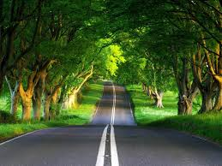
আমার ঘরে আমার স্কুল ক্লাসে স্বাগতম

Slide 2
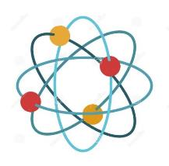
শিক্ষক পরিচিতি
শ্রেণিঃ ১০ম
বিষয়ঃ রসায়নবিজ্ঞান
অধ্যায়ঃ নবম(এসিড-ক্ষারক সমতা)
মোঃমোজাফফর হোসেন
বিএসসি (অনার্স),এম এস সি (পদার্থ)
বি এড (প্রথম শ্রেনী)
সহকারি শিক্ষক (বিজ্ঞান)
শিবগঞ্জ পাইলট বালিকা উচ্চ বিদ্যালয়, শিবগঞ্জ,বগুরা
Email:mozaffar192663@gmail.com
মোবাইলঃ০১৭৩৮১৯২৬৬৩

Slide 3
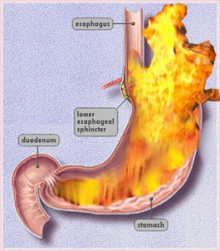
চিত্রগুলো লক্ষ্য কর
গ্যাস্ট্রিক
গ্যাস্ট্রিক কিসের কারনে হয়?
এসি্ডের কারনে

Slide 4
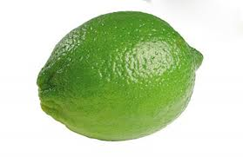
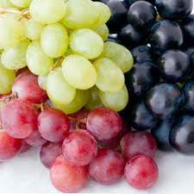
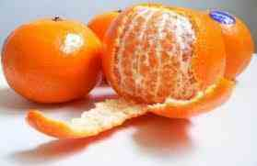
চিত্রগুলো লক্ষ্য কর
এ ফল গুলোর ভিতর কী থাকে?
এসিড

Slide 5
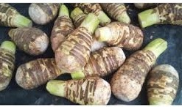
চিত্রগুলো লক্ষ্য কর
এটা খেলে গাল চুলকায় কেন?
ক্ষারের কারনে

Slide 6
আমাদের আজকের পাঠ
এসিড ও ক্ষার

Slide 7
শিখনফল
১) এসিড ও ক্ষারের সংগা বর্ণনা করতে পারবে ।
২) এসিড ও ক্ষারের ভৌত ও রাসায়নিক ধর্ম ও সমীকরণ ব্যাখ্যা করতে পারবে।
৩) এসিড ও ক্ষার সনাক্ত করতে পারবে ।
৪) ক্ষার ও ক্ষারকের মধ্যে পার্থক্য করতে পারবে ।

Slide 8
এসিড কাকে বলে?
এসিড হচ্ছে যে সকল যৌগের অণুতে প্রতিস্থাপনীয় হাইড্রোজেন থাকে
এবং ঐ হাইড্রোজেনকে পত্যক্ষ বা পরোক্ষভাবে ধাতু বা ধাতুর ন্যায়
ক্রিয়াশীল মূলক দ্বারা আংশিক বা পূর্ণভাবে প্রতিস্থাপিত করে লবণ
উৎপন্ন করা যায় তাকে এসিড বলে। যেমন-হাইড্রোক্লোরিক এসিড,
সালফিউরিক এসিড, নাইট্রিক এসিড,ফাসফরিক এসিড,বোরিক এসিড ইত্যাদি।

Slide 9
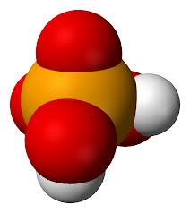
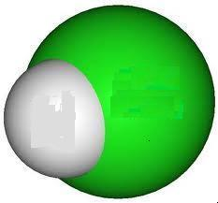
এসিডের আণবিক গঠন
H
H
Cl
S
O
হাইড্রোক্লোরিক এসিড(HCl)
সালফিউরিক এসিড (H2SO4)

Slide 10
এসিডের প্রকারভেদ
তীব্র বা সবল এসিড
এসিড ২ প্রকার-
মৃদু বা দূর্বল এসিড

Slide 11
সবল এসিড – যে সকল খনিজ এসিড পানিতে পুরোপুরি বিয়োজিত হয় অর্থাৎ যতগুলো এসিডের অণু থাকে তার সবগুলো হাইড্রোজেন আয়ন(H+) তৈরি করে।উদাহরণঃ সালফিউরিক এসিড(H2SO4),নাইট্রিক এসিড(HNO3) ও হাইড্রোক্লোরিক এসিড(HCl)
দুর্বল এসিড – যে সকল এসিড পানিতে আংশিকভাবে বিয়োজিত হয় অর্থাৎ যতগুলো এসিডের অণু থাকে তার সবগুলো হাইড্রোজেন আয়ন(H+) তৈরি করে না। জৈব এসিডসমূহ দুর্বল এসিডের অন্তর্ভুক্ত। উদাহরণঃ এসিটিক এসিড(CH3COOH),সাইট্রিক এসিড(C6H8O7) ও অক্সালিক এসিড(HOOC-COOH) । ব্যতিক্রমঃ কার্বোনিক এসিড(H2CO3) ইহা জৈব এসিড নয় কিন্তু দুর্বল এসিড।

Slide 12
কয়েকটি এসিডের নাম
সবল এসিড
১। হাইড্রোক্লোরিক এসিড- HCl
২। সালফিউরিক এসিড - H₂SO₄
দূর্বল এসিড
১। এসিটিক এসিড - CH₃COOH
২। কার্বনিক এসিড - H₂CO₃

Slide 13
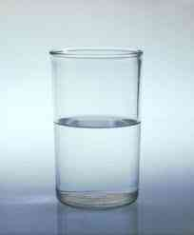
এসিডের ধর্ম
লিটমাস পেপার
এসিড

Slide 14
এসিডের ধর্ম
১) এসিড নীল লিটমাসকে লাল করে।
২) এসিড টক স্বাদযুক্ত।
২) জলীয় দ্রবণে ইহা হাইড্রোজেন আয়ন (H⁺) দেয়।
২) এটি ক্ষারকের সাথে বিক্রিয়া করে লবণ ও পানি উৎপন্ন করে।

Slide 15
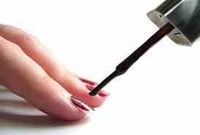
এসিডের ব্যবহার
রোগ প্রতিরোধে
প্রশাধণী সামগ্রীতে
খাদ্যের পচন রোধে
এছাড়াও আরও অনেক কাজে এসিড ব্যবহৃত হয়

Slide 16
একক কাজ
১) এসিড কাকে বলে?
২) এসিডের ২ টি ধর্ম বল।
৩) এসিডের ২ টি ব্যবহার বল।

Slide 17
ক্ষারক কাকে বলে?
যে সকল যৌগ জলীয় দ্রবণে সম্পূর্ণরূপে বিয়োজিত হয়ে হাইড্রোক্সাইড আয়ন প্রদান করে তাকে ক্ষারক বলে। যেমন- সোডিয়াম হাইড্রোক্সাইড, অ্যামোনিয়া, বেকিং সোডা। নিচে ক্ষারকের বৈশিষ্ট্য দেওয়া হলো—
♦ এরা হাইড্রোজেন আয়ন (H⁺) গ্রহণ করে এবং হাইড্রোক্সাইড আয়ন (OH⁻) দান করে।

Slide 18
ক্ষারকের ধর্ম
ধাতুর হাইড্রোক্সাইড
লাল লিটমাসকে নীল করে
পানিতে অতিমাত্রায় দ্রবণীয়
সকল ক্ষারক পানিতে দ্রবীভূত নয়। যে সমস্ত ক্ষারক পানিতে দ্রবীভূত হয় তাদেরকে ক্ষার বলে।

Slide 19
যে সব ক্ষারক(Base) পানিতে দ্রবীভূত হয়, তাদেরকে বলে ক্ষার বা অ্যালকালি(Alkali)। তাহলে বোঝা যাচ্ছে যে, ক্ষার হতে গেলে ক্ষারক কে(Base)অবশ্যই পানিতে দ্রবীভূত হতে হবে।

Slide 20
ক্ষারকের উদাহরণ
সোডিয়াম হাইড্রোক্সাইড - NaOH
পটাশিয়াম হাইড্রোক্সাইড - KOH
ক্যালসিয়াম অক্সাইড -CaO
ক্যালসিয়াম হাইড্রোক্সাইড - Ca(OH)₂
এ্যালুমিনিয়াম অক্সাইড - Al₂O₃

Slide 21
ক্ষারের উদাহরণ
পটাশিয়াম হাইড্রোক্সাইড KOH
সোডিয়াম হাইড্রোক্সাইড NaOH
লিথিয়াম হাইড্রোক্সাইড LiOH
অ্যামোনিয়াম হাইড্রোক্সাইড NH₄OH

Slide 22
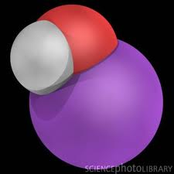
ক্ষারকের আণবিক গঠন
O
H
Na

Slide 23
দলগত কাজ
এসিডে ও ক্ষারের পার্থক্য লিখ।

Slide 24
মূল্যায়ন
১) এসিডের ১টা ধর্ম বলো।
২) এসিডের ২টা ব্যবহার বলো।
৩) ক্ষারকের ১টা ধর্ম বলো।
৪) ক্ষারক ও ক্ষারের ১টা পার্থক্য বলো।

Slide 25
বাড়ীর কাজ
প্র: তোমার আশে পাশে ১০ টি জিনিসের নাম লেখ যাদের মধ্যে এসিড আছে।

Slide 26
ধন্যবাদ

